Slide 1
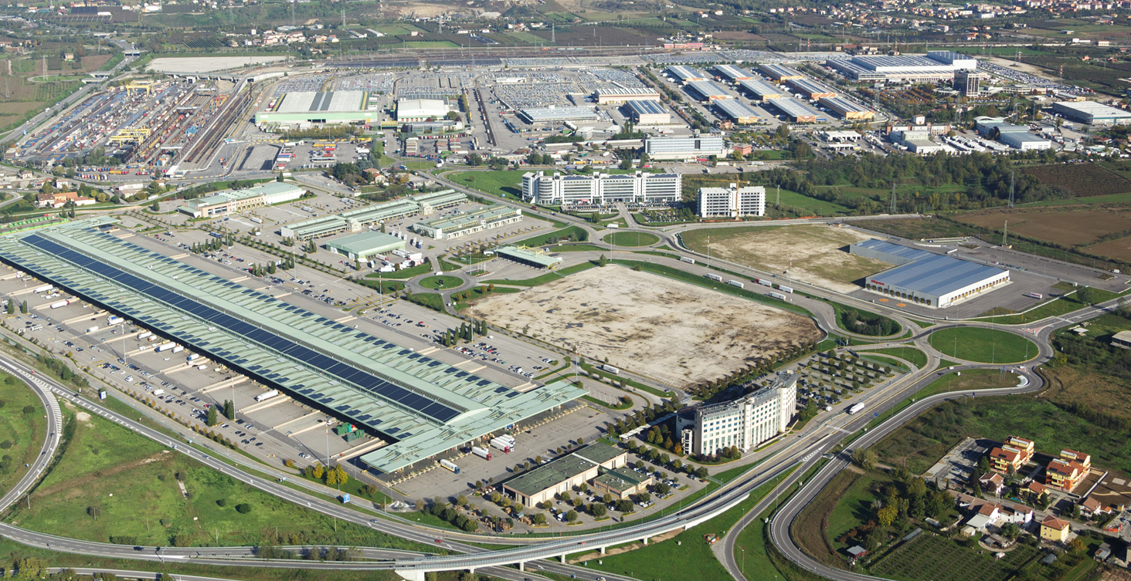
Consorzio ZAI – Quadrante Servizi
Interporto Quadrante Europa di Verona
Conferenza Stampa
Verona, 14/02/2020

Slide 2
TRENI IN ARRIVO E PARTENZA DAL QUADRANTE EUROPA
Dopo il record assoluto nell’anno 2017, il 2019 rappresenta un consolidamento dei traffici di Quadrante Europa con un valore prossimo ai 16 mila treni annui. Le performance del 2019 hanno riscontrato un piccolo miglioramento rispetto al 2018 (+0,25%).

Slide 3
ANALISI DEI DATI DISAGGREGATI DEL TRAFFICO FERROVIARIO
Dall’analisi si evince che negli ultimi 4 anni è aumentato notevolmente il traffico combinato che è il "core business" del Quadrante Europa. Diminuisce invece il settore automotive a causa di un calo della produzione tedesca che si è manifestata nel Quadrante Europa con una contrazione dei treni auto.
 | Anno 2016 | Anno 2017 | Anno 2018 | Anno 2019 | ∆ 19 - 18
Totali Coppie treno del Quadrante Europa | 8.114 | 8.129 | 7.938 | 7.957 | +19
Totali Coppie Combinato | 6.726 | 6.754 | 6.768 | 7.051 | +283
Totali Coppie "Auto" | 1.213 | 1.144 | 961 | 715 | -246
Totali Coppie del Convenzionale | 176 | 231 | 209 | 191 | -18

Slide 4
TRAFFICO COMBINATO E AUTOMOTIVE IN DETTAGLIO
Dai grafici è possibile avere una panoramica più accurata di ciò che si era precedentemente visto, mettendo a confronto gli ultimi 9 anni di attività dell’interporto Quadrante Europa.
ANNO 2019: RECORD STORICO ASSOLUTO DEL TRAFFICO COMBINATO CON 14.102 TRENI (7.051 COPPIE)
Traffico Combinato QE
Traffico Auto

Slide 5
TRAFFICO COMBINATO E AUTOMOTIVE A CONFRONTO
Il confronto tra le due tipologie di traffico mette in evidenza la continua crescita del traffico combinato in concomitanza con la diminuzione dei treni auto dopo il florido triennio 2015-2017. Come detto in precedenza, il traffico Combinato rappresenta l’attività principale dei terminal di Quadrante Europa, tipologia di traffico che genera una maggiore redditività.
Traffico Combinato – Automotive TOTALE QE

Slide 6
LE DESTINAZIONI DEL QUADRANTE EUROPA
Il grafico conferma l’andamento degli anni passati dove la Germania la fa da padrone. Il Quadrante Europa si conferma come nodo "nord Europeo" dato che più dell’80% dei traffici proviene e riparte per queste destinazioni, transitando per il valico del Brennero. Una particolare menzione merita il mercato domestico che è cresciuto nel 2019, dimostrando la forte spinta che stanno dando gli operatori nazionali del settore verso il traffico intermodale. Si confermano anche nel 2019 le 9 imprese ferroviarie operanti nel Quadrante Europa che hanno acquisito 194 tracce ferroviarie su base settimanale.

Slide 7
Grazie per l’attenzione

